Slide 1

Chapter 9.
UART 시리얼 통신

Slide 2
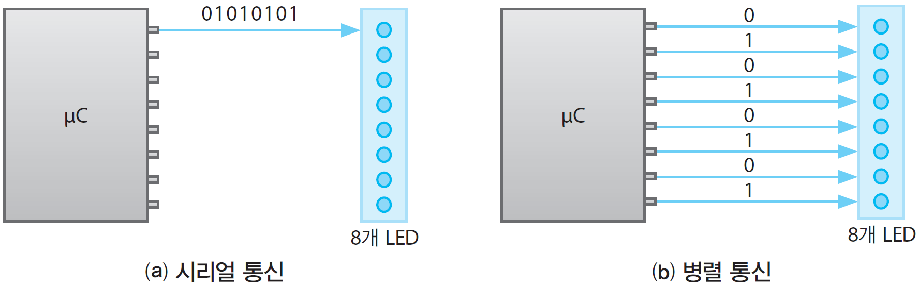
시리얼 통신
마이크로컨트롤러는 비트 단위의 데이터를 핀 단위로 전송
바이트 단위 데이터 전송을 위한 방법
병렬 전송 : 8개의 핀을 통해 1번에 1바이트 데이터 전송
연결이 복잡해짐
핀 수가 제한된 마이크로컨트롤러에서는 핀 부족으로 연결이 불가능할 수 있음
직렬 전송 : 1개의 핀으로 8번에 나누어 1바이트 데이터 전송
UART 통신은 시리얼/직렬 통신의 한 종류임

Slide 3
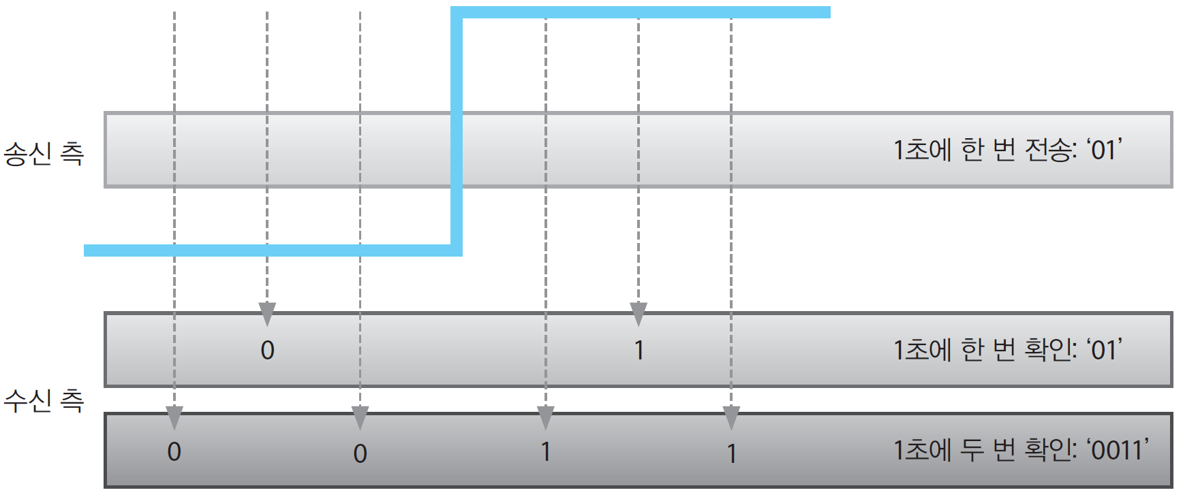
송수신 속도에 대한 약속 필요
UART 통신은 비동기식 통신임
데이터를 위한 별도를 클록을 사용하지 않으므로 약속된 속도로 송수신을 수행함
통신 단위로 보율(baud rate) 사용

Slide 4
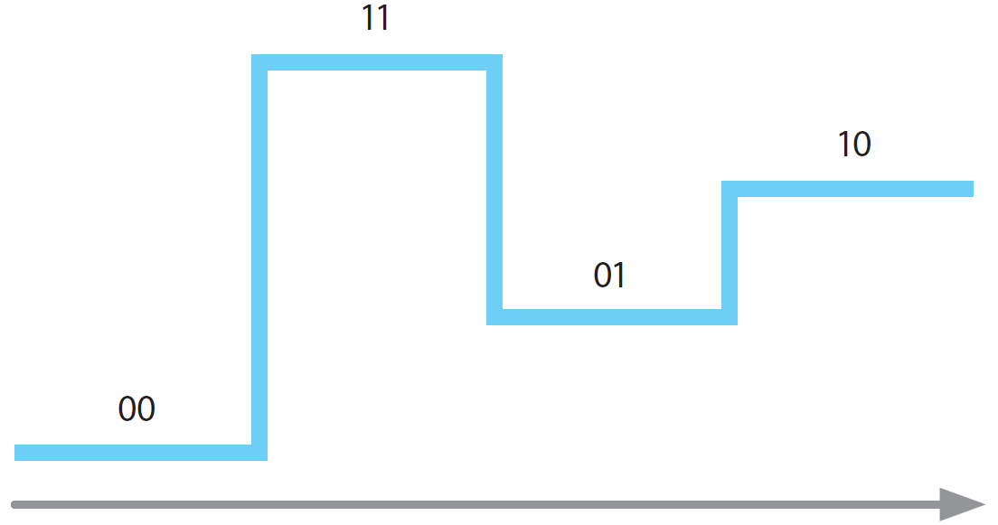
보율과 BPS
보율 : 변조 속도, 신호가 변화한 횟수
BPS : Bits Per Second, 전송 속도
보율 : 4
BPS : 8

Slide 5
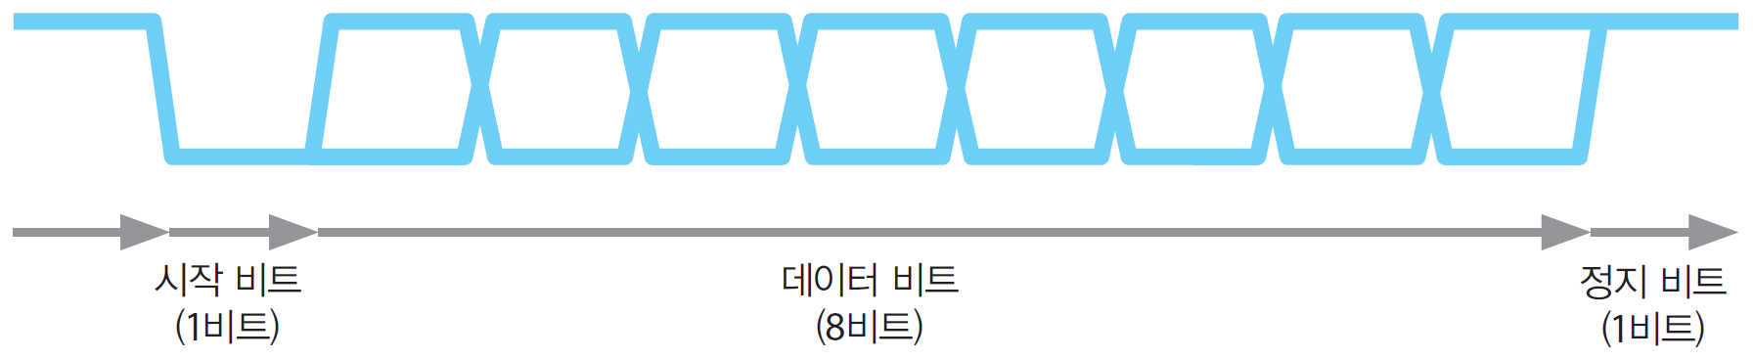
데이터 전송 규칙
데이터의 시작과 끝을 표시하기 위한 표시 필요
데이터 비트 포함 10비트 데이터를 전송하는 것이 일반적임
시작 비트 : 1비트의 LOW
데이터 비트 : 8비트의 데이터
정지 비트 : 1비트의 HIGH

Slide 6
ATmega128의 UART 통신
송신(RX, receive data)과 수신(TX, transmit data)의 2개 핀을 사용
2개의 장치를 UART 통신을 위해 연결하는 경우 RX와 TX는 교차하여 연결되어야 함
하드웨어로 지원되는 2개의 UART 통신 포트 포함
UART0 : PE0, PE1 핀
UART1 : PD2, PD3 핀
UART와 유사한 통신
RS-232C : ±12V 신호를 사용하므로 변환 장치 필요
USB : 5V 신호를 사용하지만 통신 방법이 다르므로 변환 장치 필요

Slide 7
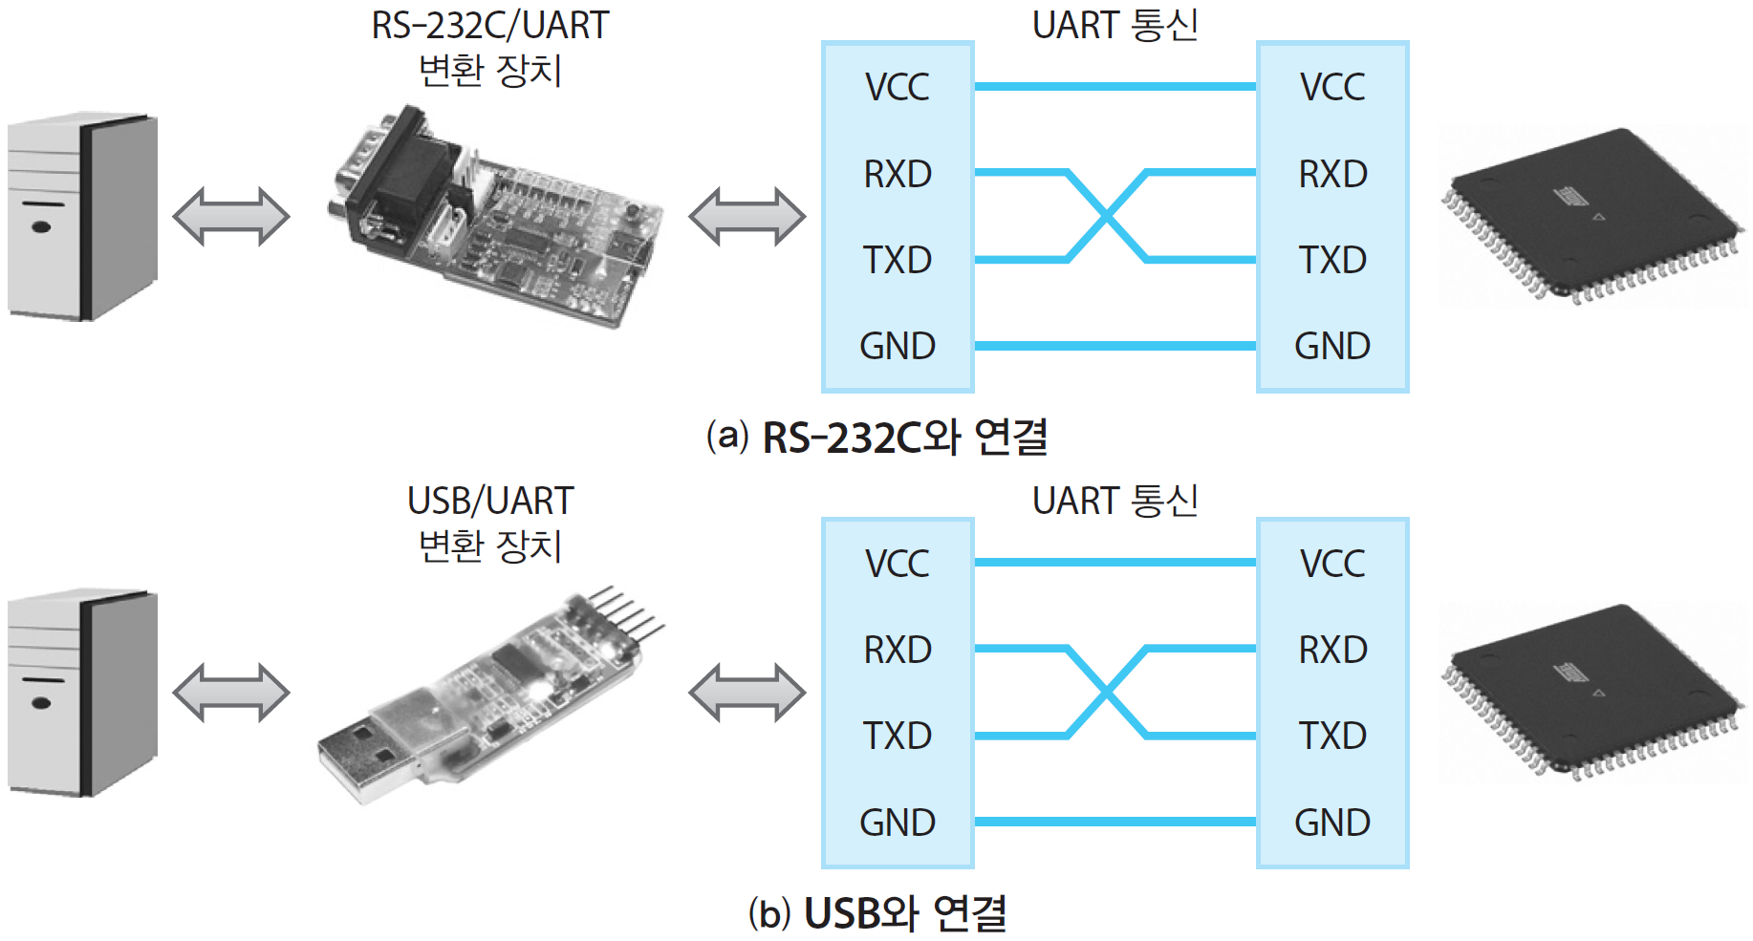
UART 통신을 위한 연결

Slide 8
ATmega128 연결
2개의 USB 연결 필요
업로더 연결 : ISP 방식
시리얼 연결
시리얼 연결
USB/UART 변환 장치
업로더 연결
(USB/SPI 변환 장치)

Slide 9
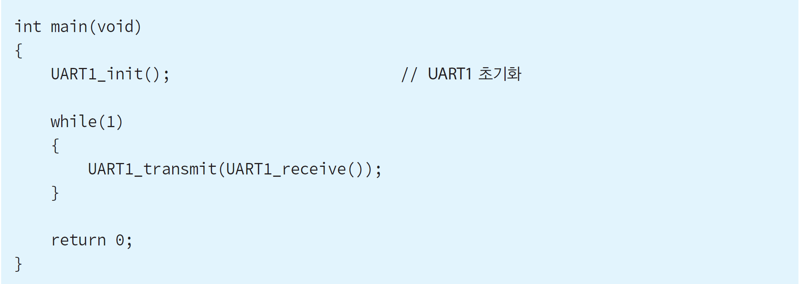
코드 9-1 : 에코
터미널에서 입력한 내용이 ATmega128로 전달되고 다시 컴퓨터로 되돌려 줌
ISP 방식 업로더와 충돌을 피하기 위해 UART1 사용

Slide 10
PuTTY 설정 변경
Terminal → Local Echo : Force on
입력한 키를 터미널 화면으로 출력
Terminal → Local line editing : Force on
문자열 단위 입력 가능
Terminal → Implicit LF in every CR
‘\n’ 다음에 ‘\r’ 자동 추가
PuTTY는 ‘\n’과 ‘\r’을 개별적으로 다움

Slide 11
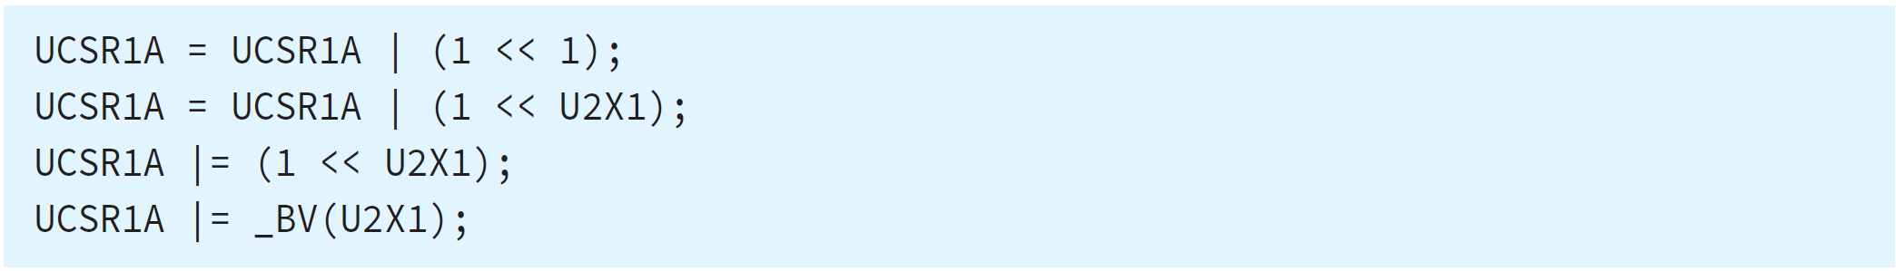
UCSRnA 레지스터
U2Xn 비트 : 2배속 설정
RXCn (Receive Complete) 비트 : 수신 완료
UDREn (Data Register Empty) 비트 : 송신 완료

Slide 12
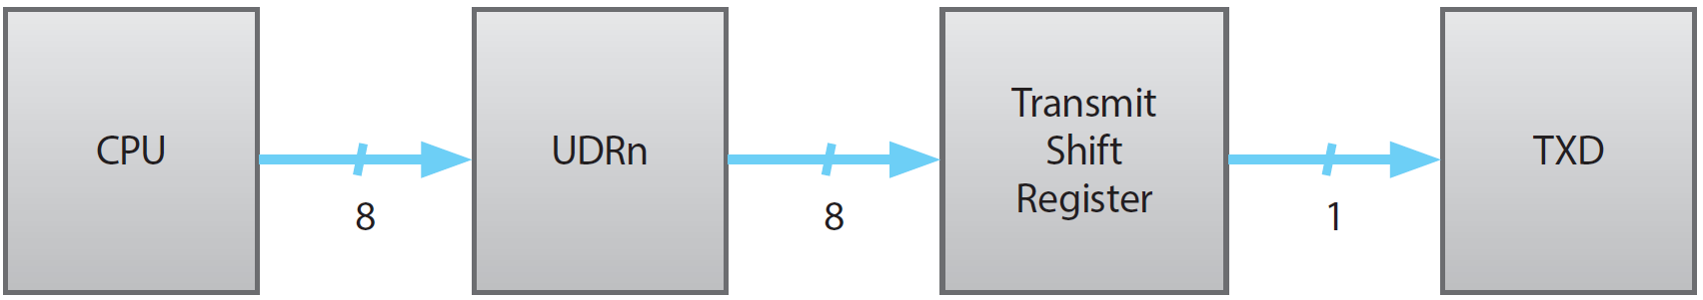
UDREn 비트와 TXCn 비트
UART 통신을 위해서는 2개의 레지스터가 사용됨
UDREn 비트 : UDRn 레지스터가 빈 경우 세트
일반적으로 전송 완료를 위해 검사하는 비트
TXCn 비트 : UDRn 레지스터와 시프트 레지스터가 빈 경우 세트
UDREn 비트보다 세트되기 위해 더 많은 시간이 걸림

Slide 13
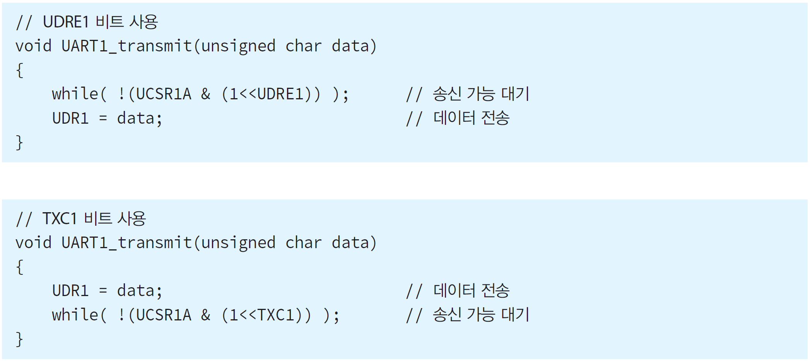
UDREn & TXCn 비트 사용 시 전송 완료

Slide 14
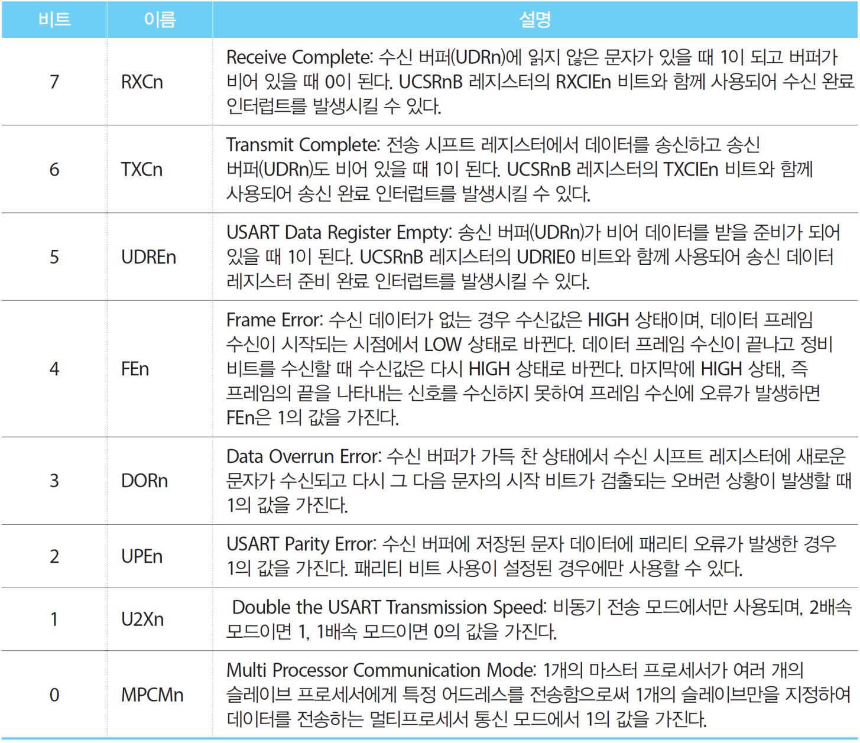
UCSRnA 레지스터 비트

Slide 15
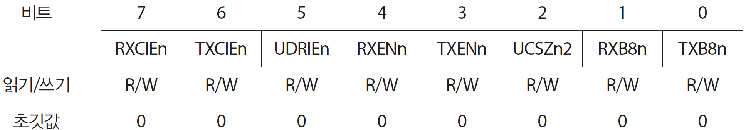
UCSRnB 레지스터
송수신 활성화 : 디폴트는 금지 상태

Slide 16
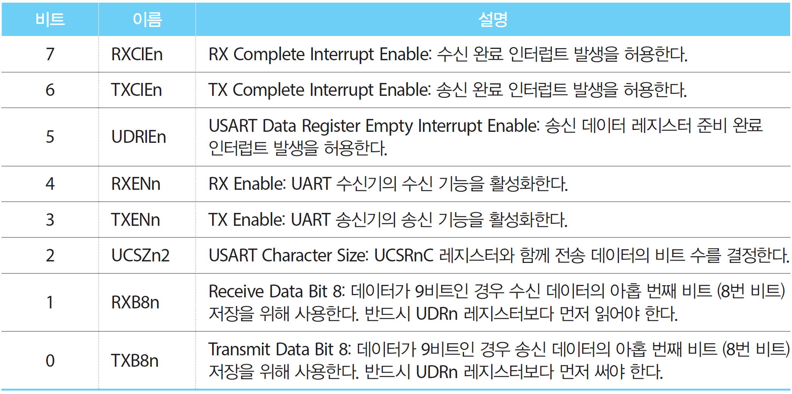
UCSRnB 레지스터 비트

Slide 17
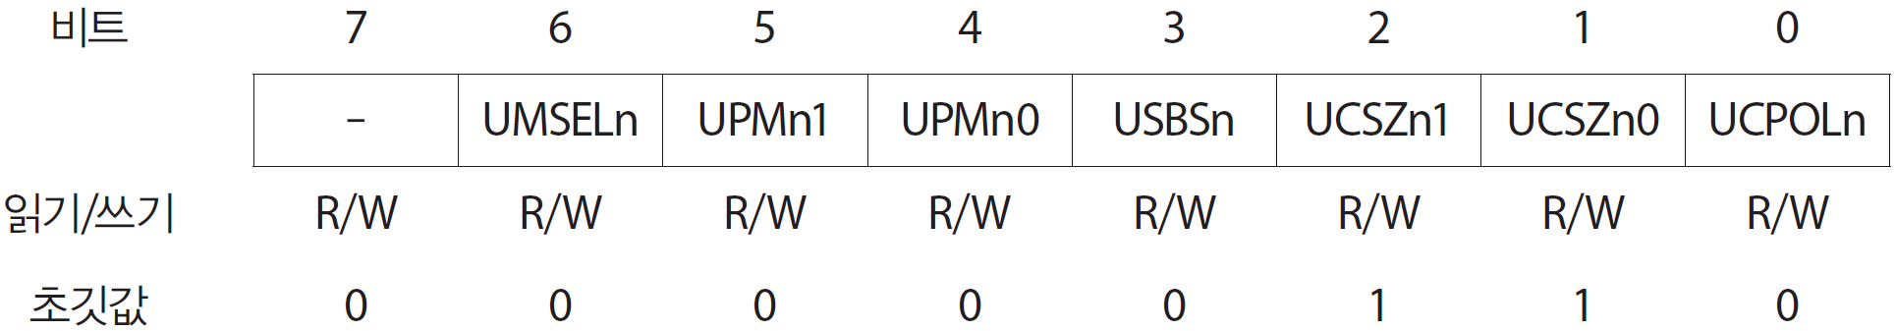
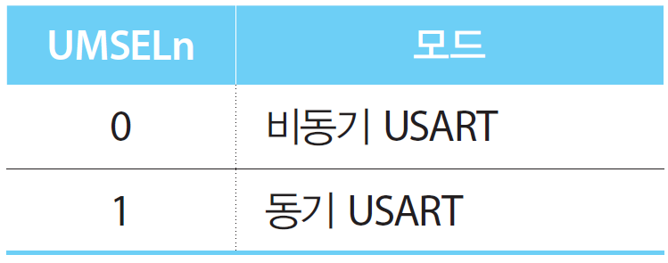
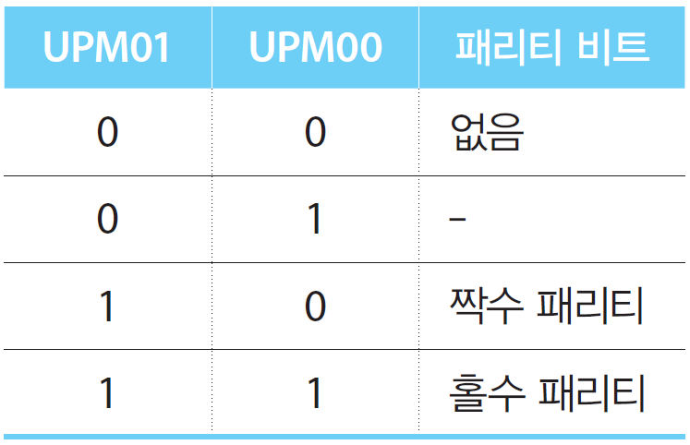
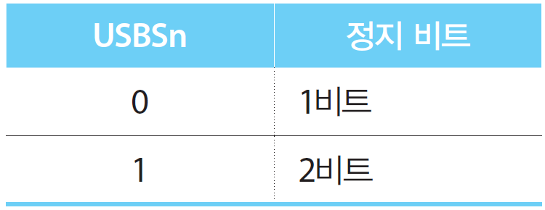
UCSRnC 레지스터

Slide 18
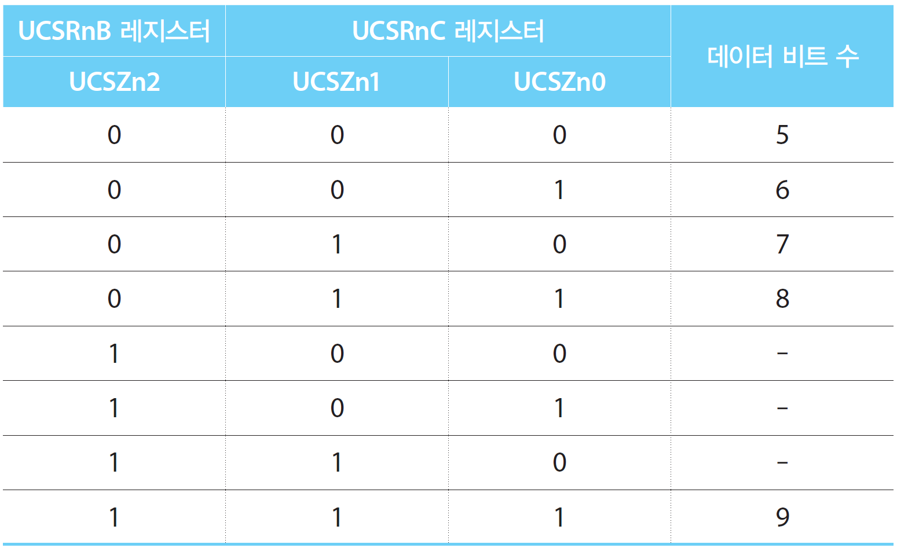
UCSRnC 레지스터

Slide 19
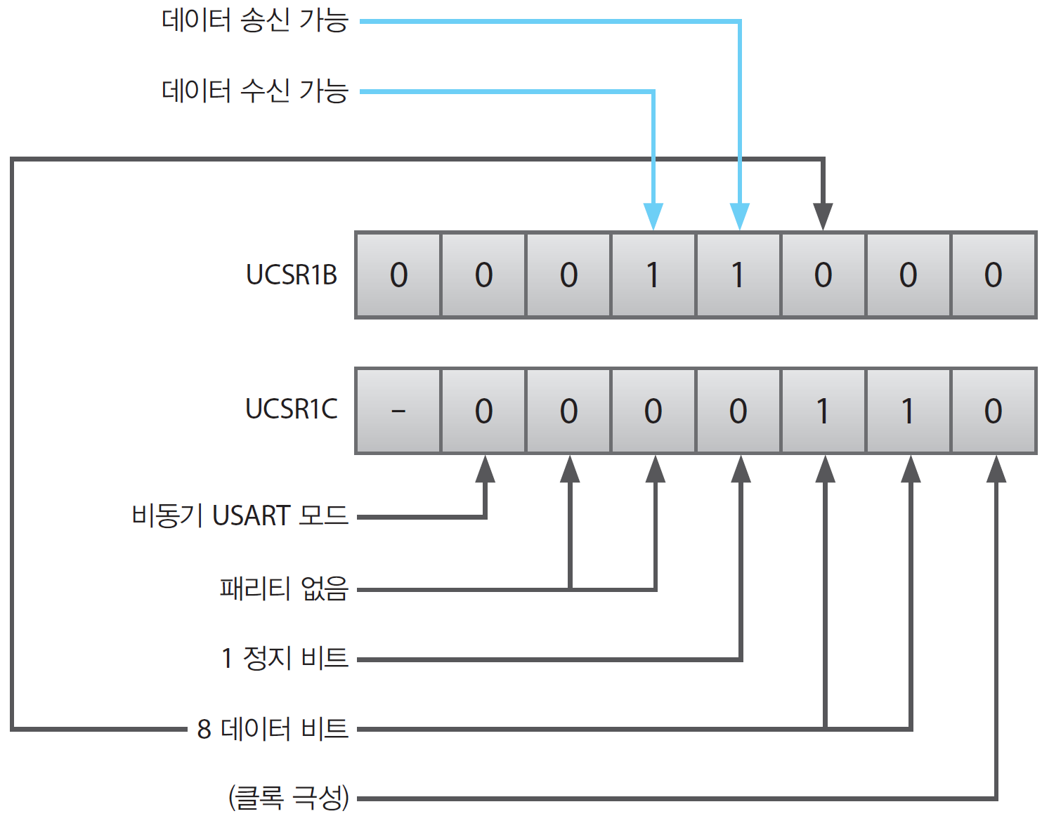
UCSRnB & UCSRnC 레지스터 설정

Slide 20
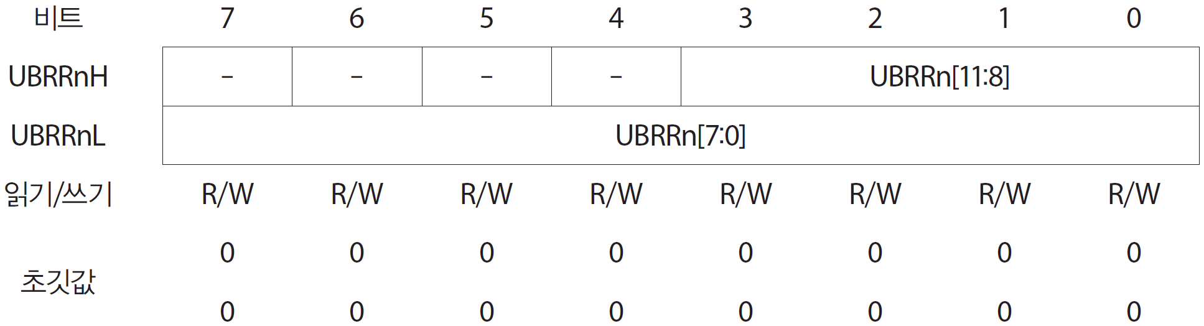
UBRRn = UBRRnH + UBRRnL
12비트로 통신 속도인 보율 설정
UBRRnH의 상위 4비트는 사용하지 않음
근사값을 사용함

Slide 21
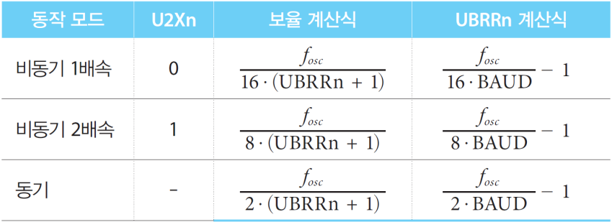
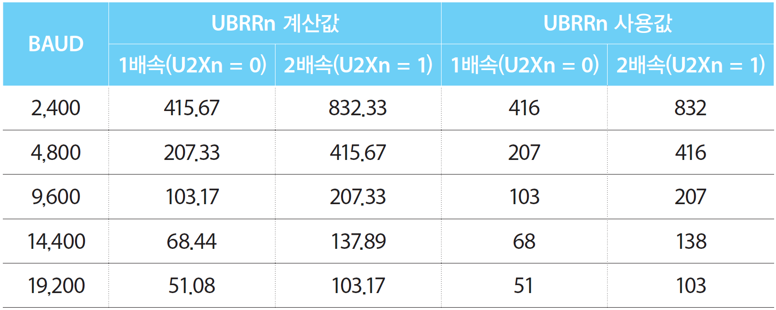
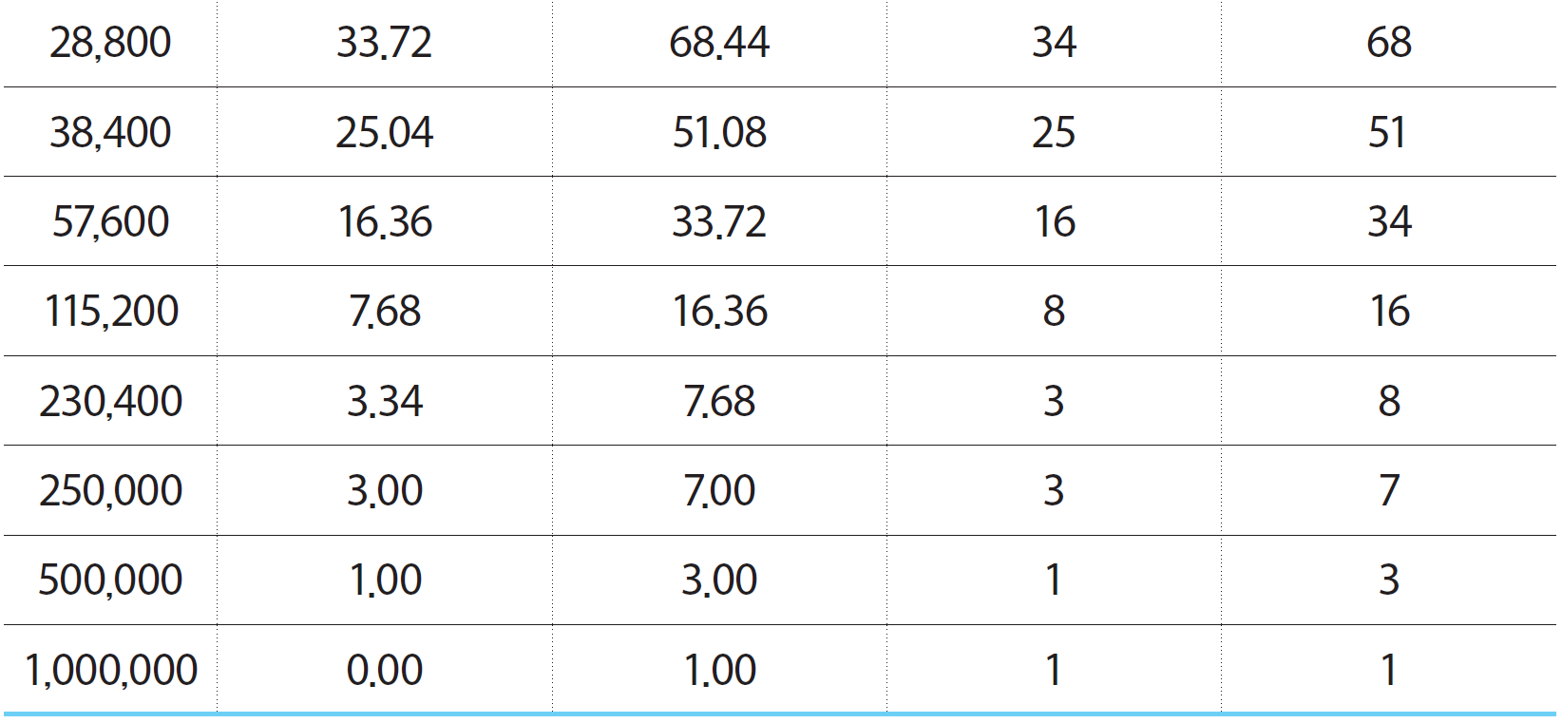
UBRR 레지스터와 보율

Slide 22
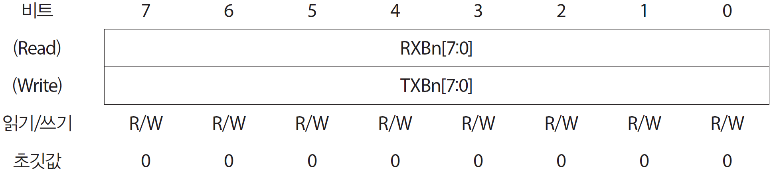
UDR 레지스터
UDR (USART Data Register) : 송수신 데이터 저장
2개의 레지스터가 송신과 수신을 담당하며 동일한 UDR이라는 이름으로 묶여 있음
TXB : Transmit Data Buffer register
RXB : Receive Data Buffer register

Slide 23
UART 라이브러리 만들기
UART 통신은 흔히 사용되므로 별도의 파일로 작성하여 프로젝트에 포함시켜 사용하면 편리함
문자열 출력 함수 : 코드 9-2
바이트 단위 데이터 송수신을 기본으로 하므로 문자열 출력을 위한 별도의 함수 필요
정수 출력 함수 : 코드 9-3
정수를 문자열로 변환하여 문자열을 출력
UART 라이브러리 : 코드 9-4 (소스 파일), 코드 9-5 (헤더 파일)
UART1.c : UART 통신 초기화 및 데이터 송수신 함수 정의
UART1.h : 함수 선언

Slide 24
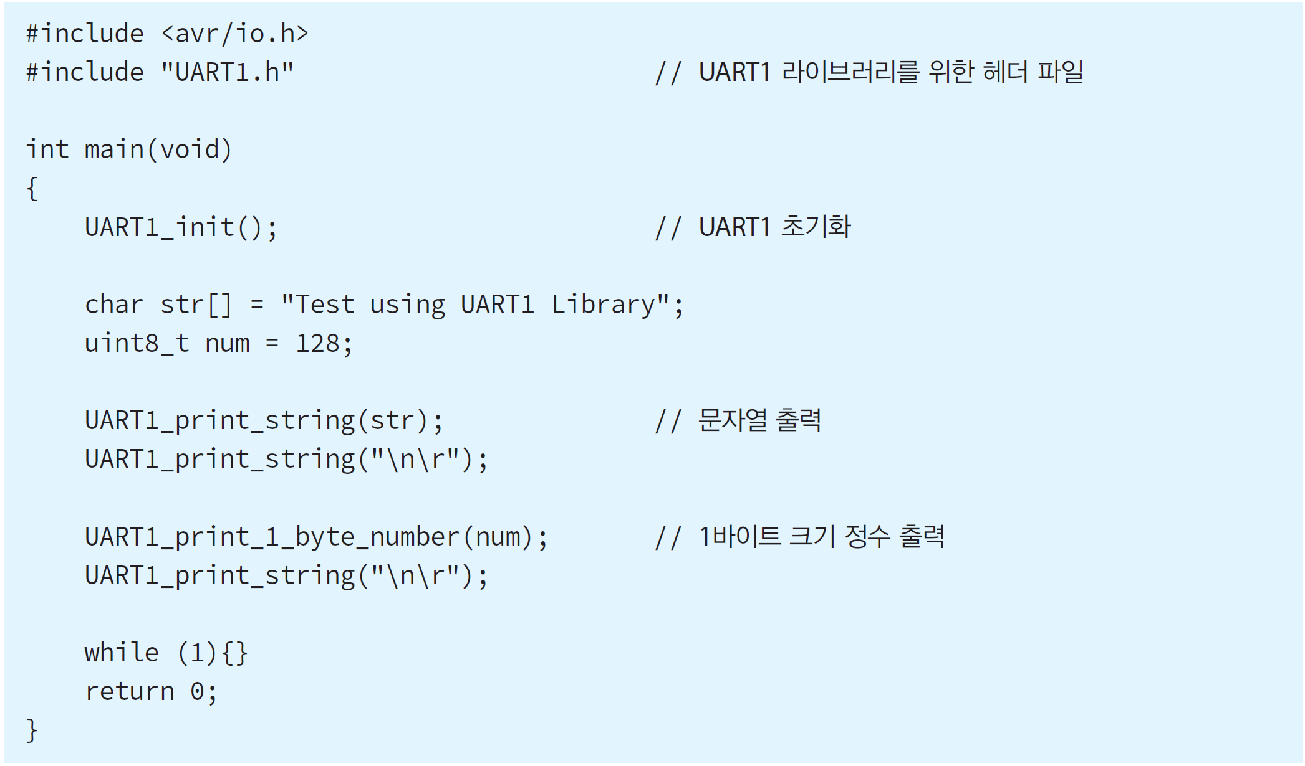
UART 라이브러리 테스트 : 코드 9-6

Slide 25
UART 통신을 통한 실수 출력
디폴트로 실수 출력은 지원하지 않으므로 속성 변경이 필요함
Toolchain ➞ AVR/GNU Linker ➞ Libraries
‘libprintf_flt’ 라이브러리 추가
Toolchain ➞ AVR/GNU Linker ➞ General
‘Use vprintf library’ 옵션 선택

Slide 26
데이터 수신
UART 통신은 바이트 단위 송수신을 기본으로 함
가변 길이 문자열을 수신하는 경우에는 수신 종료를 위한 특별한 기호를 사용하여야 함
수신된 바이트 단위 데이터 저장을 위한 수신 버퍼 사용
약속된 종료 문자가 수신된 경우 문자열 처리
코드 9-9
‘UP’ 또는 ‘DOWN’의 서로 다른 길이 문자열을 수신하여 처리

Slide 27
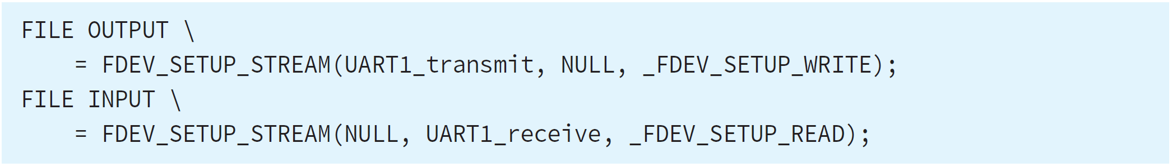
printf, scanf 함수 사용하기
터미널을 표준 입출력 장치로 설정하여 표준 입출력 함수인 printf, scanf 함수 사용
헤더 파일 포함
표준 입출력 장치로 설정
printf, scanf 함수 사용
C 언어에서 사용하는 방법과 동일함
코드 9-10
코드 9-9를 printf, scanf 함수를 사용하여 수정
실행 파일의 크기가 코드 9-9에 비해 커질 수 있음

Slide 28
Thank you!!

